Slide 1
Projet
Contrôle
Atmosphère Atelier

Slide 2
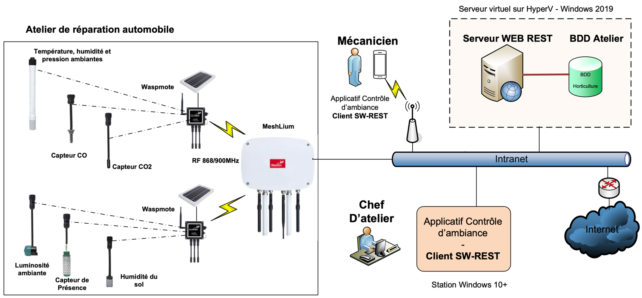
Configuration d’exploitation
Contrôle Atmosphère Atelier

Slide 3
Fonctionnalités du serveur WEB REST et de la base Atelier
Le service devra permettre :
de stocker les informations issues du MeshLium ainsi que les différentes données de seuils critiques issues de l'application "station de travail",
de récupérer, après authentification, les données relatives aux différents capteurs afin d'exploiter ceux-ci au sein des applications clientes. Les données seront recueillies au format JSON.

Slide 4
Fonctionnalités de l’application mobile « Contrôle d’ambiance »
L'application devra permettre de :
visualiser les données recueillies en temps réel,
recueillir les seuils d'alerte pour chaque type de donnée et déclencher une alerte visuelle et sonore en cas de dépassement,
configurer les paramètres d'alerte sonore, les alertes sonores pourront être désactivées par l'opérateur indépendamment pour chaque type de mesure.

Slide 5
Fonctionnalités de l’application station de travail « Contrôle d’ambiance »
L'application devra permettre de :
visualiser les données recueillies sur une période de temps donnée,
définir des seuils d'alerte pour chaque type de donnée selon les normes en vigueur,
visualiser la fréquence des alertes selon les différents capteurs,
imprimer les données sélectionnées (alertes, mesures sur une période définie pour un ou plusieurs capteurs) sous forme de tableaux ou de courbes.

Slide 6
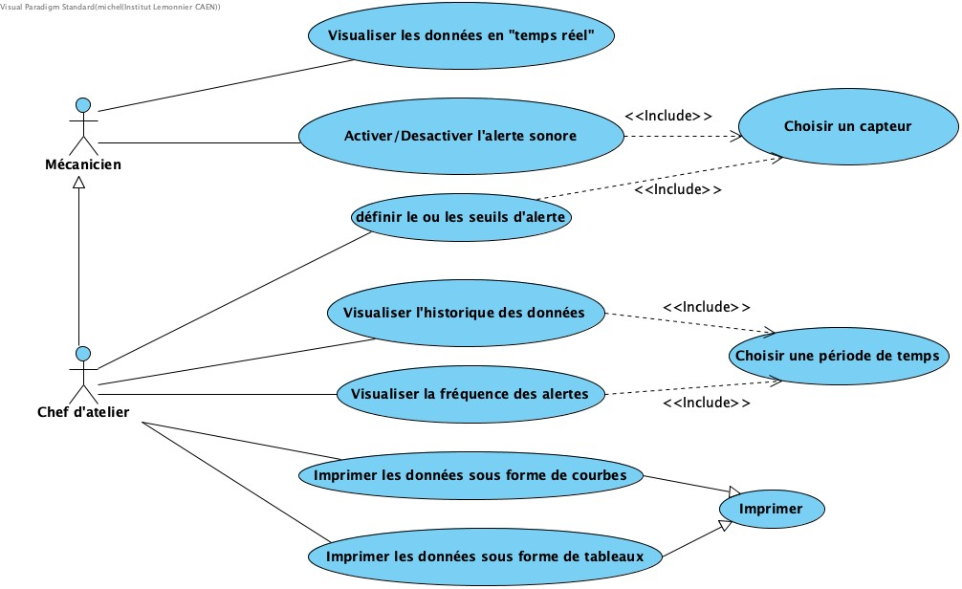
Les cas d’utilisation des applications “Contrôle Atmosphère Atelier”

Slide 7
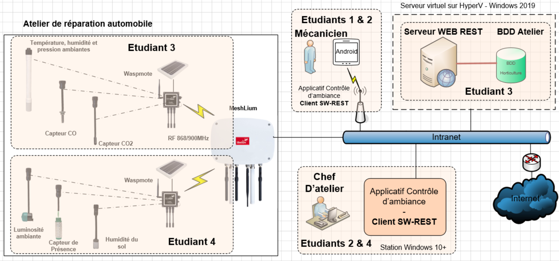
Répartition des tâches

Slide 8
E1 : Application mobile
Liste des fonctions assurées par l’étudiant
Cas d'utilisation "Visualiser les données en temps réel".
Cas d'utilisation "Activer/Desactiver l'alerte sonore"
Cas d'utilisation "Choisir un capteur"
Analyse des formulaires et classes métier de l'application mobile.
Conception, codage et tests des classes associées à la configuration, aux formulaires, et à la persistance des données.
Mise en œuvre des classes métier associées à l'accès au service WEB RestFull.
Installation : Android Studio Mise en œuvre : Java. JSON, Volley. Réalisation : Les formulaires de l'application. Documentation : Guide d'installation, de configuration et d'utilisation de l’application mobile.

Slide 9
E2 : API client RestFull Android et Windows
Installation : Android Studio Visual Studio 2022 Entreprise Mise en œuvre : Java. JSON, JsonSoft, Volley. ADO.Net et/ou LINQ ou entity Framework. Réalisation : Les classes métier de l’API pour Android et Windows. Documentation : Guide d'installation, et d'utilisation des classes de l’API RestFull.
Liste des fonctions assurées par l’étudiant
Cas d'utilisation "Visualiser les données en temps réel".
Cas d'utilisation "Activer/Desactiver l'alerte sonore"
Cas d'utilisation "Choisir un capteur"
Analyse classe métier API RestFull de l'application mobile et de l’application Windows.
Conception, codage et tests des classes de l’API RestFull.

Slide 10
E3 : Serveur Web REST et BDD, Meshlium
Liste des fonctions assurées par l’étudiant
Installation du serveur virtuel.
Installation du serveur BDD.
Installation du serveur Web.
Installation et configuration de la "gateway MeshLium".
Analyse et conception de la base de données.
Création des scripts d’installation/réinstallation de la base de données et des utilisateurs associés.
Conception, codage et tests du service Web REST.
Réalisation du paquetage d'installation du service Web REST.
Installation : Serveur 2019 Standard. BDD MySQL ou SQL Server. Gateway MeshLium. Waspmote 1 et capteurs associés. Configuration : Waspmote+capteurs associés. Mise en œuvre : SQL, JSON, PHP. Configuration : Serveur 2019 Standard, MySQL ou SQL Server. Apache. Meshlium. Réalisation : Scripts SQL, pages PHP. Service Web REST. Documentation : Guide d'installation, de configuration et d'utilisation des Waspmotes.

Slide 11
E4 : Application station de travail et capteurs Waspmote 2
Liste des fonctions assurées par l’étudiant
Cas d'utilisation "Définir le (ou les) seuil(s) d'alerte".
Cas d'utilisation "Visualiser l'historique des données".
Cas d'utilisation "Visualiser la fréquence des alertes".
Cas d'utilisation "Choisir une période de temps".
Cas d'utilisation "Imprimer les données sous forme de courbes".
Cas d'utilisation "Imprimer les données sous forme de tableaux".
Installation Waspmote 2 et capteurs associés.
Analyse des formulaires et classes métier de l'application station de travail.
Conception, codage et tests des classes associées à la configuration, aux formulaires, et à la persistance des données.
Conception, codage et tests des classes métier associées à l'accès au service WEB.
Réalisation du paquetage d'installation de l'application Windows.
Installation : Waspmote 2 et capteurs associés. Mise en œuvre : ADO.Net et/ou LINQ ou entity Framework. C#, C++, JSON. Réalisation : Tous les formulaires de l'application. La gestion de la persistance des données de configuration de l'application. Les classes métier de l'application. La gestion de l'impression. Documentation : Guide d'installation et d'utilisation de l'application.

Slide 12
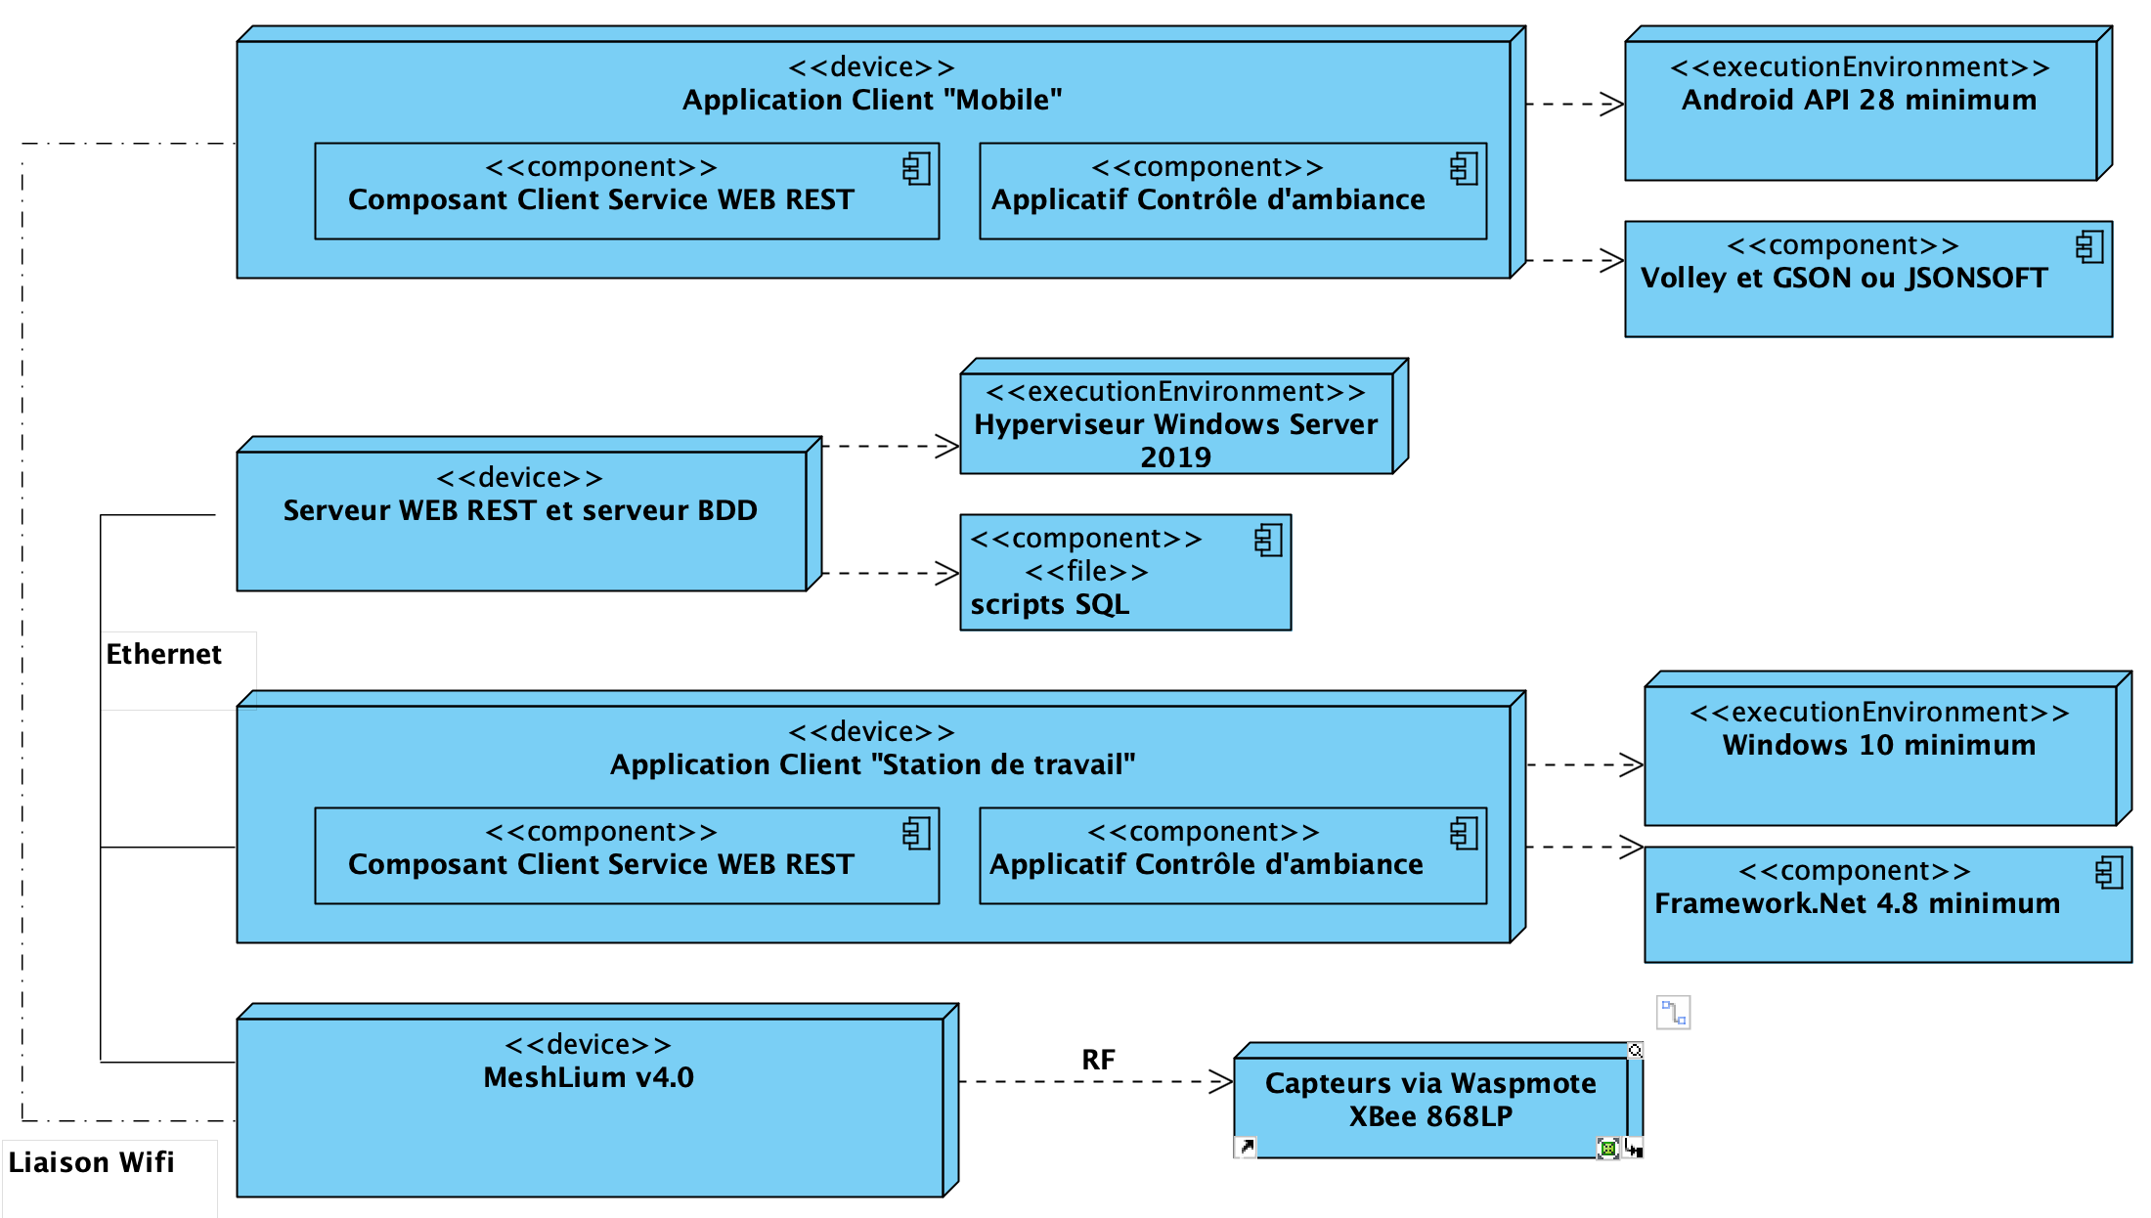
Diagramme de déploiement
Etudiant 1
Etudiant 2
Etudiant 3
Etudiant 4
Etudiant 3

